Slide 1
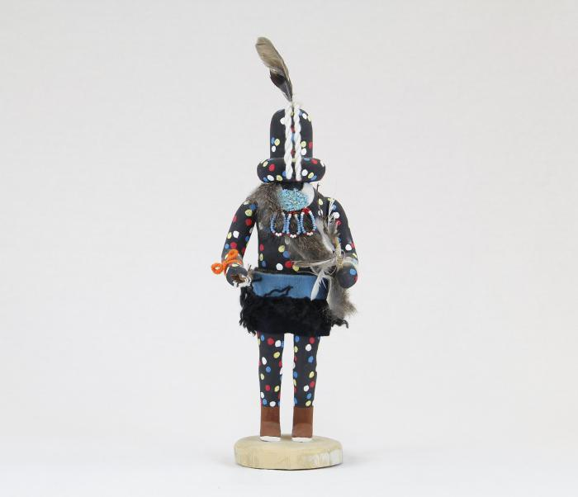
Kachina Doll (Zuni Fire God) (MU3512)

